Slide 1
Versionamiento
Steven Sotelo

Slide 2
Control de versiones

Slide 3
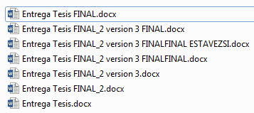
¿Les parece conocido?

Slide 4
Control de versiones
El control de versiones es un sistema que registra los cambios en un archivo o conjunto de archivos con el tiempo para que pueda recordar versiones específicas más adelante.
Un sistema de control de versiones (VCS, en ingles Version Control System) le permite revertir archivos a un estado anterior, revertir todo el proyecto a un estado anterior, comparar cambios a lo largo del tiempo, ver quién modificó por última vez algo que podría estar causando un problema, quién introdujo un problema y cuándo, y más.
Chacon, S. & Ben S. et al. 2014

Slide 5

VCS - Locales
Una de las herramientas de VCS más populares fue un sistema llamado RCS, que todavía se distribuye en muchas computadoras en la actualidad. Incluso el popular sistema operativo Mac OS X incluye el comando rcs cuando instala las herramientas de desarrollo.RCS funciona manteniendo los conjuntos de parches (es decir, las diferencias entre archivos) en un formato especial en el disco; luego puede volver a crear el aspecto de cualquier archivo en cualquier momento agregando todos los parches.
Chacon, S. & Ben S. et al. 2014

Slide 6
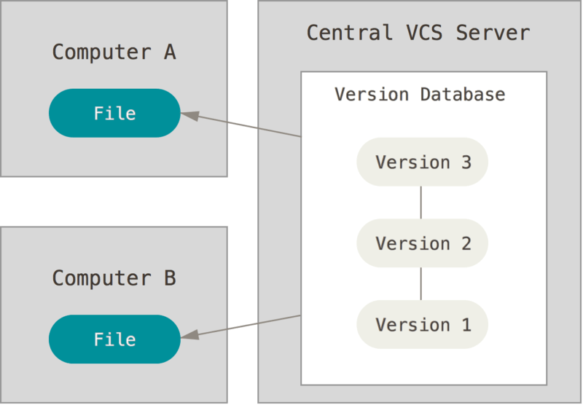
VCS - Centralizado
El siguiente gran problema con el que se encuentran las personas es que necesitan colaborar con los desarrolladores en otros sistemas. Para hacer frente a este problema, se desarrollaron sistemas de control de versiones centralizados (CVCS). Estos sistemas, como CVS, Subversion y Perforce, tienen un solo servidor que contiene todos los archivos versionados y una cantidad de clientes que extraen archivos desde ese lugar central. Durante muchos años, este ha sido el estándar para el control de versiones.
Chacon, S. & Ben S. et al. 2014

Slide 7
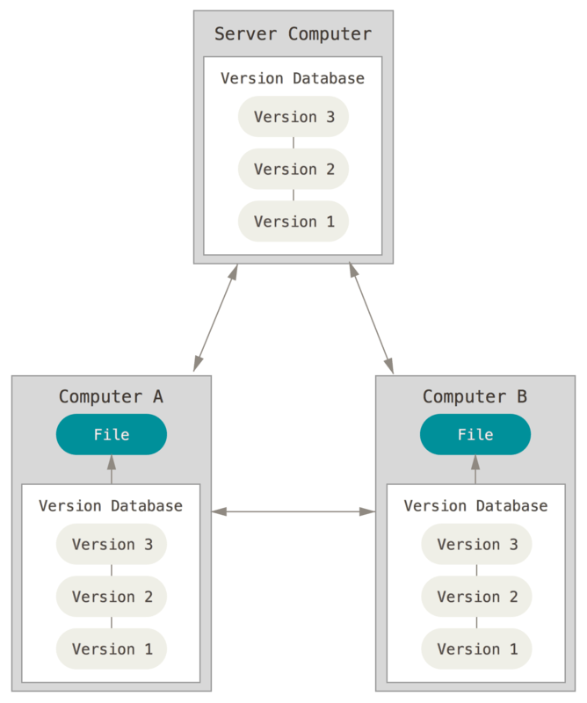
VCS - Distribuidos
Aquí es donde intervienen los sistemas de control de versiones distribuidos (DVCS). En un DVCS (como Git, Mercurial, Bazaar o Darcs), los clientes no solo revisan la última instantánea de los archivos, sino que reflejan completamente el repositorio. Por lo tanto, si algún servidor muere y estos sistemas colaboran a través de él, cualquiera de los repositorios del cliente puede copiarse en el servidor para restaurarlo. Cada pago es realmente una copia de seguridad completa de todos los datos.
Chacon, S. & Ben S. et al. 2014

Slide 8
GIT

Slide 9
Historia
[1991-2002] Envio de parches del kernel de Linux por email
[2002 - 2005] BitKeeper
[2005] Linus Torvalds desarrolla GIT

Slide 10
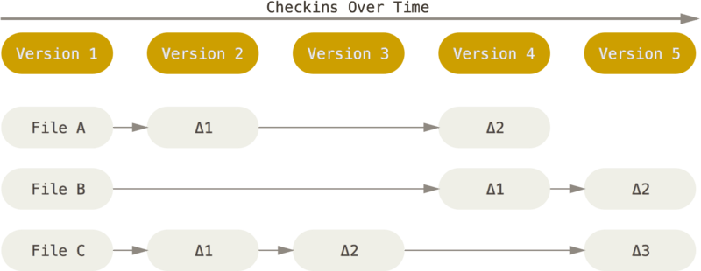
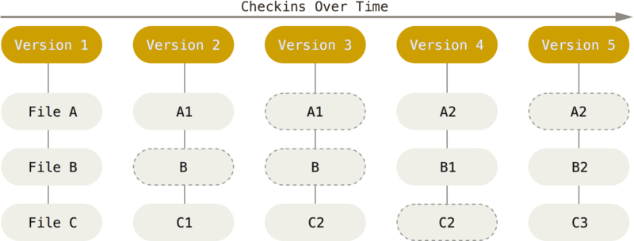
¿Cómo funciona GIT?
Diferencias
Snapshots

Slide 11
Características
Integridad SHA-1
Solamente agrega datos
Branch
Merge
Submódulos

Slide 12
Principales comandos
Comandos de configuración
git config --global user.name “your name”
git config --global user.email “my_email@example.com"
Comandos de inicialización
git init
Comandos de guardado de datos
git add --all
git commit –m “comments”

Slide 13
Bifurcaciones (Branch)
Una rama representa una línea de desarrollo independiente. Las ramas sirven como abstracción para el proceso de edición / etapa / confirmación. Puede pensar en ellos como una forma de solicitar un nuevo directorio de trabajo, área de preparación e historial del proyecto. Las nuevas confirmaciones se registran en el historial de la rama actual, lo que da como resultado una bifurcación en el historial del proyecto.
Atlassian
Creación de ramas
git checkout –b <develop>
git branch –d <develop>
Renombrar ramas
git checkout –M <main>
Eliminar ramas
git branch –D <develop>
Cambiar de rama
git checkout <develop>
Mezclar ramas
git checkout <main>
git merge <new-feature>
git branch -d <new-feature>

Slide 14
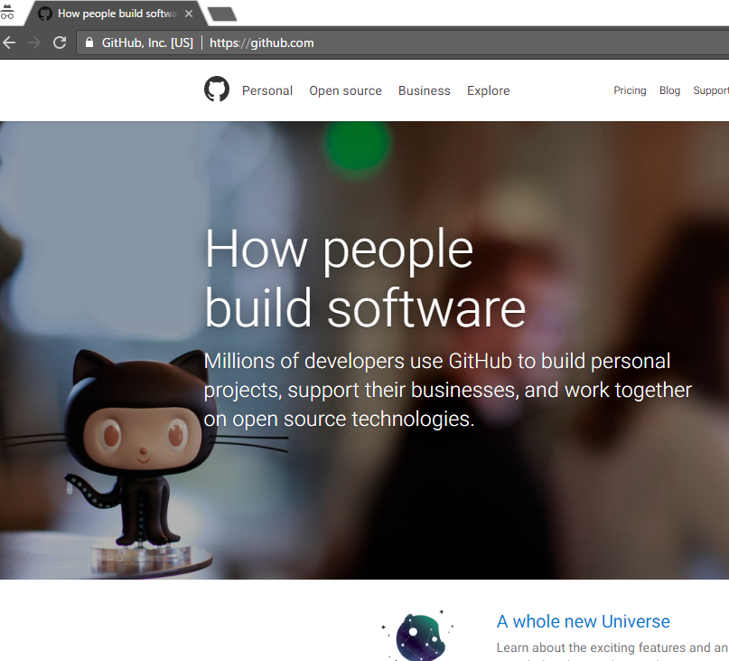
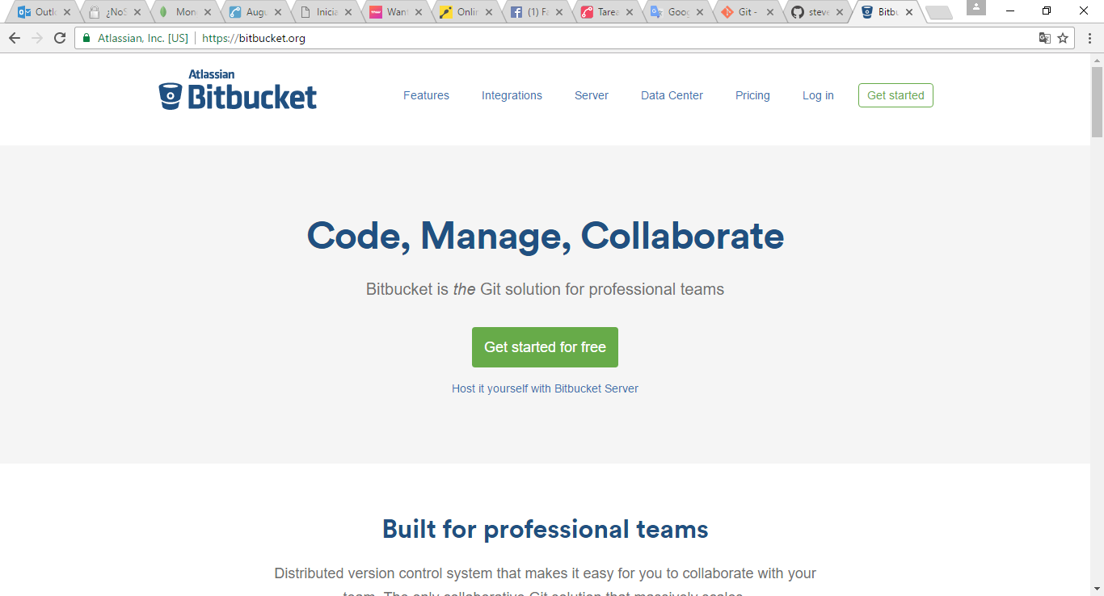
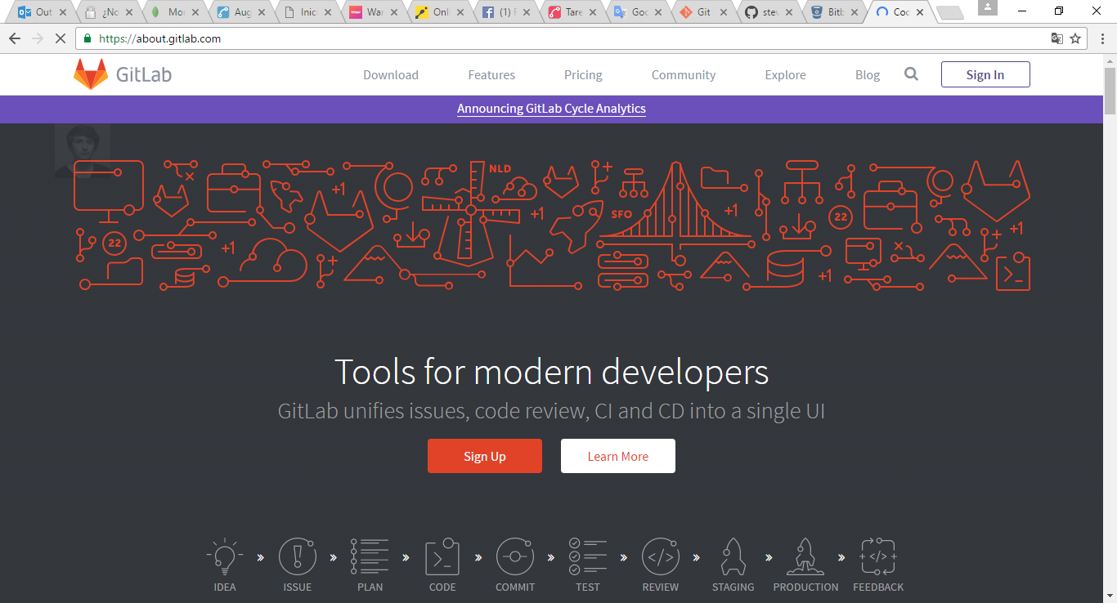

Slide 15
Sincronización (Sync)
El comando git remote permite crear, ver y eliminar conexiones a otros repositorios. Las conexiones remotas se parecen más a marcadores que a enlaces directos a otros repositorios. En lugar de proporcionar acceso en tiempo real a otro repositorio, sirven como nombres convenientes que se pueden usar para hacer referencia a una URL no tan conveniente.
Atlassian
Comandos para descargar
git clone https://github.com/xxxxx
Comando para agregar remote
git remote add origin https://github.com/xxxxx
Comando para enviar (empujar) cambios
git push origin <master>
Comando para recibir (halar) cambios
Git pull origin <master>

Slide 16
Entorno empresarial
Branching strategy

Slide 17
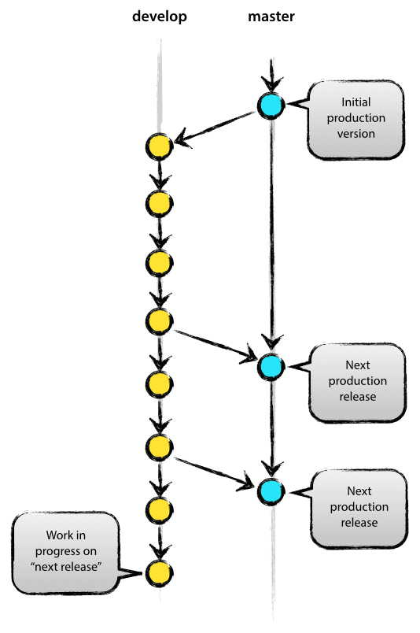
Un modelo de ramificación de Git exitoso
En esencia, el modelo de desarrollo se inspira en gran medida en los modelos existentes. El repositorio central tiene dos ramas principales con una vida útil infinita:
master
develop
Vincent D. et al 2010

Slide 18
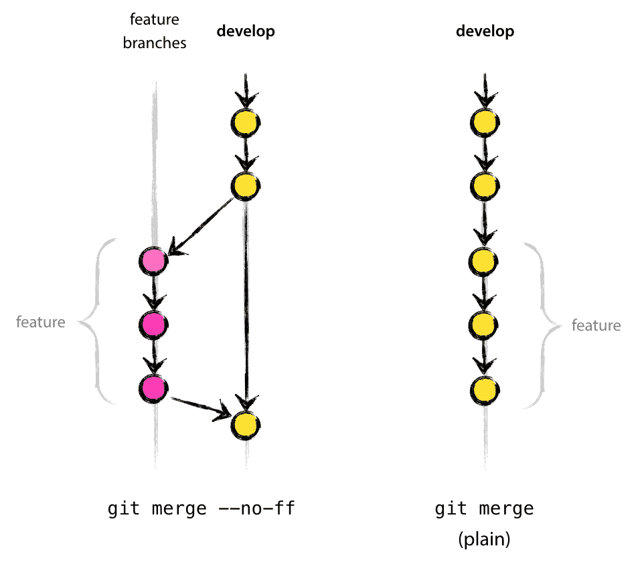
Ramificación de soporte
Las ramas de apoyo son usadas para ayudar al desarrollo paralelo entre los miembros del equipo, facilitar el seguimiento de las funciones, prepararse para los lanzamientos de producción y ayudar a solucionar rápidamente los problemas de producción en vivo. Estas ramas siempre tienen un tiempo de vida limitado, ya que eventualmente se eliminarán. Los diferentes tipos de ramas que podemos utilizar son:
Feature branches
Release branches
Hotfix branches

Slide 19
Github Flow
Esta metodología propone los siguientes 6 principios:
Todo en la rama master se puede implementar
Para trabajar en algo nuevo, cree una rama fuera de master y dele un nombre descriptivo (ejemplo: new-oauth2-scopes)
Realice commit a la rama localmente y envíe regularmente su trabajo a la misma rama nombrada en el servidor
Cuando necesite comentarios o ayuda, o crea que la rama está lista para fusionarse, abra un pull request
Después de que otra persona haya revisado y firmado la función, puede fusionarla en master
Una vez que se fusiona y se convierte en master, puede y debe implementarse de inmediato
Chacon, S. et al 2011

Slide 20
GitLab Flow
En la metodología GitLab Flow se tienen ramas por entorno (por ejemplo, develop, staging y master) porque habrá un proyecto que no se podrá implementar en producción cada vez que fusiona una rama de características (por ejemplo, aplicaciones SaaS y Aplicaciones móviles).
Esta metodología se adapta acorde a las etapas y tamaños de las empresas según su capacidad para manejar diferentes entornos.

Slide 21
Bibliografía
Chacon, S., & Straub, B. (2014). Pro git (p. 456). Springer Nature.
Vincent D (2010). A successful Git branching model. Nvie. Available at https://nvie.com/posts/a-successful-git-branching-model/
Porto, P. (2018). 4 branching workflows for Git. Medium. Available at https://medium.com/@patrickporto/4-branching-workflows-for-git-30d0aaee7bf
Atlassian. Git Tutorials. Available at: https://www.atlassian.com/git/tutorials/setting-up-a-repository
Chacon, S. (2011). GitHub Flow. Available at http://scottchacon.com/2011/08/31/github-flow.html

